Slide 1

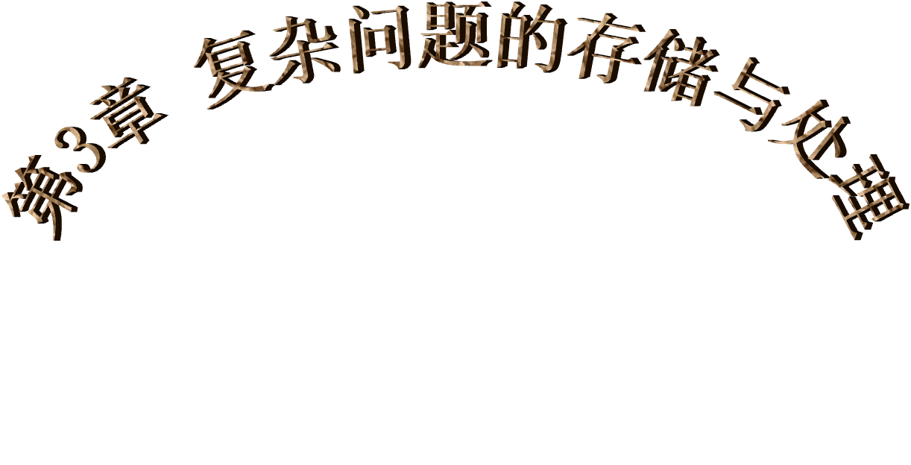
计算机软件教研室 李晶

Slide 2
3.1 算法和程序

Slide 3
3.1.1 基本概念
1. 算法
算法是程序设计的核心
1.算法的定义
对解题方案准确而完整的描述称为算法。
算法是在有限步骤内求解某一问题所使用的一组定义明确的规则。通俗点说，就是计算机解题的过程(计算的方法)。在这个过程中，无论是形成解题思路(推理实现的算法)还是编写程序(操作实现的算法)，都是在实施某种算法。
例： n个数从大到小进行排序。
有多种排序方法 ，常用的有冒泡排序、选择排序等。
第<number>页

Slide 4
2. 程序
程序=数据结构+算法
程序是为实现特定目标或解决特定问题而用程序设计语言描述的适合计算机执行的指令（语句）序列。一个程序应该包括以下两方面的内容。
(1)对数据的描述。在程序中要指定数据的类型和数据的组织形式，即数据结构。
(2)对操作的描述。即操作步骤，也就是算法。
第<number>页

Slide 5
3.算法与程序的区别
算法不等于程序，也不是计算方法。
算法可被计算机程序模拟出来，程序只是一个手段。
程序的编制不可能优于算法的设计。
程序中的指令必须是机器可执行的，而算法中的指令则无此限制。
第<number>页

Slide 6
3.1.2 算法性能分析
1.算法基本特征
一个算法应该具有以下五个重要的特征：
一个算法必须保证执行有限步之后结束；
算法的每一步骤必须有确切的定义；
一个算法有0个或多个输入，以刻画运算对象的初始情况，所谓0个输入是指算法本身定出了初始条件；
一个算法有一个或多个输出，以反映对输入数据加工后的结果。没有输出的算法是毫无意义的；
算法原则上能够精确地运行，而且人们用笔和纸做有限次运算后即可完成
有穷性
确定性
输入
输出
可行性
第<number>页
Notes:
是一组严谨地定义运算顺序的规则，每一个规则都是有效的，是明确的，此顺序将在有限的次数下终止。
e.g.1 求方程的根： ax+b=0 (a!=0)
问问自己，您会如何解决？使用计算机，我想您肯定会这样想：
存在x1，使得 a*x1+b<0, 存在x2,使得 a*x2+b>0,那么，在区间[x1,x2]内使用折半法迭代搜索！
如果您这样解决，我一点都不奇怪。事实上，我的第一反应，也是这样的解法。这个算法的数学背景是，误差控制内的数值方法。
当然，非常优秀的算法。也适合本题。
但是，如果您把它留给任何一个学过简易方程的小学生的话，我想他（她）的解法毫无疑问是这样的：
ax+b=0
ax=-b
x=-b/a (a!=0)

Slide 7
2.算法的基本要素
  （1）算法中对数据的运算和操作
  ① 算术运算：主要包括加、减、乘、除等运算。
  ② 逻辑运算：主要包括“与”、“或”、“非”等运算。
  ③ 关系运算：主要包括“大于”、“小于”、“等于”、“不等于”等运算。
  ④ 数据传输：主要包括赋值、输入、输出等操作。
  （2）算法的控制结构
  顺序结构、选择结构、循环结构。
第<number>页

Slide 8
3.算法设计方法
  列举法
  归纳法
  递推
  递归
  减半递推技术
  回溯法等
第<number>页

Slide 9
4.算法的表示
一个算法的表示需要使用一些语言形式。
传统的算法-------图形法，如“流程图”和N-S图
目前常用的方法-------使用伪码描述算法。
开始
问题：
输入园的半径，计算园的面积
INPUT r
S=3.14 * r*r
PTINT S
输入R
S=3.14 * R*R
输出S
结束
第<number>页
Notes:
所谓伪码是一种在算法设计过程中表达想法的非正式的符号系统,通过这种伪码可以将算法表达成为定义明确的文本结构。
对解题方案准确而完整的描述称为算法。 （2005年4月填空题3）

Slide 10
5. 算法评价
评价一个算法优劣的主要标准是算法的执行效率和存储需求：
  时间复杂度：执行这个算法所需要的计算工作量。一般可以用算法在执行过程中所需基本运算的执行次数来度量计算工作量
  空间复杂度：执行这个算法所需要的内存空间。算法在执行过程中临时占用的存储空间。
第<number>页
Notes:
时间复杂度用“O（数量级）”来表示，称为“阶”。常见的时间复杂度有： O（1）常数阶；O（log2n）对数阶；O（n）线性阶；O（n2）平方阶。

Slide 11
  时间复杂度它大致等于计算机执行一种简单操作所需的平均时间与算法中进行简单操作的次数的乘积。
  空间复杂度一个算法在计算机存储器上所占用的存储空间，包括存储算法本身所占用的存储空间、算法中的输入输出数据所占用的存储空间和算法在运行过程中临时占用的存储空间这三个部分。
第<number>页
Notes:
时间复杂度用“O（数量级）”来表示，称为“阶”。常见的时间复杂度有： O（1）常数阶；O（log2n）对数阶；O（n）线性阶；O（n2）平方阶。

Slide 12
3.1.3 问题的抽象表示
数据结构
程序=算法+数据结构
计算机在进行数据处理时，实际需要处理的数据元素一般有很多，而这些大量的数据元素都需要存放在计算机中，因此，大量的数据元素在计算机中如何组织，以便提高数据处理的效率，并且节省计算机的存储空间，这是进行数据处理的关键问题。
第<number>页

Slide 13
数据结构主要研究以下三个方面的问题：
  数据的逻辑结构
  数据的存储结构
  对各种数据结构进行的运算
第<number>页

Slide 14
能输入到计算机中并能被计算机程序处理的符号的集合。
如何将信息存入计算机中既要考虑查询时间，又要考虑节省空间。
数据结构研究数据组织、存储和运算。
数据元素在计算机中的表示。
对数据结构中的节点进行操作处理(插入、删除、修改、查找、排序)。
第<number>页
Notes:
第二章 数据结构与算法
2．1 概述
计算机加工处理的对象是数据，而数据之间有一定的内在联系，即数据具有一定的结构。因此我们要了解数据的逻辑关系、数据在计算机内的存储表示形式以及对数据施加的运算，才能在程序中对数据进行有效的处理。
数据结构是一门研究数据组织、存储和运算的一般方法的学科。
2．1．1 数据结构的基本概念
数据结构是描述一组数据元素及元素间的逻辑上的关系的。可以用集合论的方法给出数据结构的定义
数据结构可描述为 Group=（D，R）
下面用例子来解释数据结构的定义

Slide 15
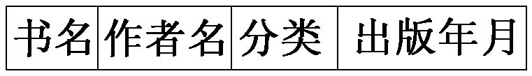
⑴数据元素(Data Element)
数据元素是数据的基本单位，即数据集合中的个体。
有时一个数据元数可由若干数据项(Data Item)组成。数据项是数据的最小单位。
数据元素亦称节点或记录。
第<number>页

Slide 16
⑵数据结构的三方面
线性表
线性结构
栈
队
数据的逻辑结构
树形结构
数据结构的三个方面
非线性结构
图形结构
顺序存储
数据的存储结构
链式存储
数据的运算：检索、排序、插入、删除、修改等。
第<number>页

Slide 17
⑶常见逻辑结构
数据的逻辑结构是指反映数据元素之间逻辑关系的数据结构。
数据的逻辑结构包含：
（1）表示数据元素的信息；
（2）表示各数据元素之间的前后件关系。
例：
1. 一年四季的数据结构
B=(D,R)
D={春，夏，秋，冬}
R={(春，夏) ,(夏，秋),(秋，冬)}
2. 家庭成员的数据结构
B=(D,R)
D={父亲，儿子，女儿}
R={(父亲，儿子) ,(父亲，女儿)}
数据结构的图形表示
春
夏
秋
冬
父亲
儿子
女儿
第<number>页

Slide 18
①线性结构
A , B , C , ······· ，X ,Y , Z
线性表——结点间是以线性关系联结
学 生 成 绩 表
学号
姓名
成绩
9861109
张卓
100
9861107
刘忠赏
95
9861103
胡孝臣
86
第<number>页
Notes:
第二章 数据结构与算法
2．1 概述
计算机加工处理的对象是数据，而数据之间有一定的内在联系，即数据具有一定的结构。因此我们要了解数据的逻辑关系、数据在计算机内的存储表示形式以及对数据施加的运算，才能在程序中对数据进行有效的处理。
数据结构是一门研究数据组织、存储和运算的一般方法的学科。
2．1．1 数据结构的基本概念
数据结构是描述一组数据元素及元素间的逻辑上的关系的。可以用集合论的方法给出数据结构的定义
数据结构可描述为 Group=（D，R）
下面用例子来解释数据结构的定义

Slide 19
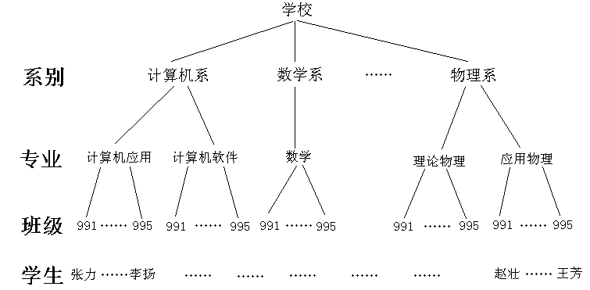
②树形结构
全校学生档案管理的组织方式
计算机程序管理系统也是典型的树形结构
第<number>页

Slide 20
A
B | C | D
 |  | E | F | G | H
A
B
C
D
E
F
G
H
树形结构 —— 结点间具有分层次的连接关系
第<number>页

Slide 21

③图形结构
1
4
D={ 1 , 2 , 3 , 4}
R={(1,2) , (1,3) , (1,4) , (2,3)
(3,4) , (2,4) }
2
3
1
D={ 1 , 2 , 3 }
R={ (1,2) , (2,3) , (3,2) , (1,3) }
2
3
第<number>页

Slide 22
⑷常见存储结构
计算机在实际进行数据处理时，被处理的各数据元素总是被存放在计算机的存储空间中。
并且，各数据元素在计算机存储空间中的位置与它们的逻辑关系不一定是相同的，而且一般也不可能相同。
如：一年四季 , 家庭成员 计算机存储空间怎样存放？
存储结构指数据结构在计算机存储空间中的具体实现。
第<number>页

Slide 23
常见的存储结构有：
  顺序存储结构
  链式存储结构
  索引存储结构
只抽象地反映数据元素之间的关系的结构，而不管其存储方式的数据结构称为逻辑结构。
一种数据结构可以根据需要表示成一种或多种存储结构。
第<number>页

Slide 24
①顺序存储
存储地址
存储内容
元素1
L_{o}
元素2
Lo+m
……..
元素i
Lo+(i-1)*m
……..
每个元素所占用
的存储单元个数
元素n
Lo+（n-1)*m
Loc(a)=L_{o}+（i-1)*m
第<number>页

Slide 25
顺序存储结构常用于线性数据结构，将逻辑上相邻的数据元素存储在物理上相邻的存储单元里。
存储内容
元素1
元素2
顺序存储结构的三个弱点：
1.作插入或删除操作时，需移动大量元数。
2.长度变化较大时，需按最大空间分配。
3.表的容量难以扩充。
……..
元素i
……..
元素n
第<number>页

Slide 26
②链式存储
h
3AF5
元素1
79B4
元素2
A809
元素3
8BBF
元素4
∧
每个节点都由两部分组成：数据域和指针域。
数据域存放元素本身的数据，
指针域存放指针。
数据元素之间逻辑上的联系由指针来体现。
第<number>页

Slide 27
链接存储特点：
1.比顺序存储结构的存储密度小
2.逻辑上相邻的节点物理上不必相邻。
3.插入、删除灵活
第<number>页

Slide 28
⑸常见运算
检索、排序、插入、删除、修改等。
运算定义于逻辑结构之上,指明在该逻辑结构上应完成的操作。
算法是运算在存储结构上的实现。
同一问题,可以抽象为不同的逻辑结构；
同一逻辑结构,可以用不同的存储结构实现；
同一运算,在不同的存储结构上算法不同。
第<number>页

Slide 29
3.1.4 计算机求解问题过程
分析问题
建立模型
设计算法
编写程序
调试程序
第<number>页

Slide 30
3.2 线性问题的存储与处理

Slide 31
线性结构与非线性结构
一个数据结构不是线性结构，则称其为非线性结构。线性表、栈和队列都是线性结构
一个非空的数据结构若满足下面的两个条件，则这种数据结构即为线性结构。
① 有且仅有一个根结点；
② 除第一个结点外，每一个结点最多有一个直接前驱结点；
③ 除最后一个结点外，每一个结点最多有一个直接后继结点。

Slide 32
3.2.1 线性表的存储与处理
1.基本概念
线性表是由n（n≥0）个数据元素
a₁，a₂，…，a_{i}，…，a_{n}组成的一个有限序列。
复杂的线性表
记录1 02011001 张三 男 …
记录2 02011003 李四 女 …
记录3
记录4
第<number>页

Slide 33
线性表的特点：
线性表中所有元素的性质相同。
除第一个和最后一个数据元素之外，其它元素有且仅有一个前驱和一个后继。第一个数据元素无前驱，最后一个数据元素无后继。
元素在表中的位置只取决于它自身的序号。
在线性表上常用的运算有：
初始化、求长度、取元素、修改、
前插、删除、检索、排序。
第<number>页

Slide 34
线性表的顺序存储结构
2. 线性表的存储
线性表的存储结构有两种：
顺序存储结构
链式存储结构
存储地址
…
a₁
a₂
…
a_{i}
…
a_{n}
…
2000
占4个字节
2004
顺序存储结构把逻辑上相邻的数据元素存储在物理上相邻的存储单元里，顺序存储结构只存储结点的值，不存储结点间的关系，结点间的关系由存储单元的邻接关系来体现。
…
2000+4*(i-1)
…
2000+4*(n-1)
Loa（a_{i}）=Loa（a₁）+L*（i-1）
第i个数的地址
第一个数的地址
L为该类型数所占的字节
第<number>页

Slide 35
线性表的顺序存储
线性表的顺序存储结构称为顺序表。
特点：
线性表中数据元素类型一致，只有数据域，存储空间利用率高。
所有元素所占的存储空间是连续的
各数据元素在存储空间中是按逻辑顺序依次存放的
做插入、删除时需移动大量元素。
空间估计不明时，按最大空间分配。
第<number>页

Slide 36
插入运算
x
a₁
0
a₂
1
a₁
a₂
…..
a_{i-1}
a_{i}
a_{i+1}
…
a_{length}
…..
a_{i}
i-1
a_{i+1}
i
…..
a_{n}
n-1
a₁
a₂
…..
a_{i-1}
x
a_{i}
a_{i+1}
a_{i}
a_{i+1}
…
…
…
a_{length}
a_{length}
第<number>页
Notes:
由于C语言中数组的下标从“0”开始，若V是一个Sqlist类型的顺序表，则顺序表中第i个数据元素对应为V.Elem[i-1]。插入算法可描述为：

Slide 37
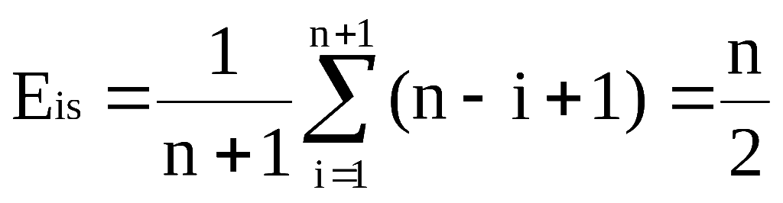
插入算法的分析
假设线性表中含有n个数据元素，在进行插入操作时，若假定在n+1个位置上插入元素的可能性均等，则平均移动元素的个数为：
第<number>页

Slide 38
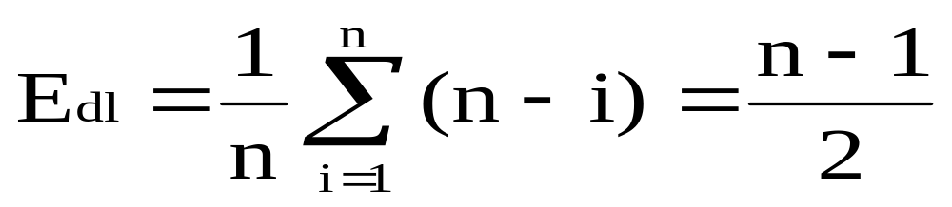
删除算法的分析
在进行删除操作时，若假定删除每个元素的可能性均等，则平均移动元素的个数为：
结论
顺序存储结构，在做插入或删除操作时，平均需要移动大约一半的数据元素。当线性表的数据元素量较大，并且经常要对其做插入或删除操作时，这一点需要值得考虑。
第<number>页

Slide 39
线性表的链式存储结构
线性表的链式存储结构称为线性链表。
链式存储结构不要求逻辑上相邻的数据元素物理位置也相邻，而且各数据元素的存储顺序也是任意的。各数据元素的先后关系是由各结点的指针域指示。
链式存储结构的每一个存储结点不仅存储结点的值，而且存储结点之间的关系。
数据域 | 指针域
3
1
9
5
10
HEAD
a₁
a₂
a₃
a₄
a₅
线性链表的逻辑状态
第<number>页

Slide 40
线性链表的插入和删除运算
单链表的插入运算
单链表的删除运算
采用链式存储结构，存储空间开销较大，但是进行插入和删除运算不会造成大量元素的移动。
循环链表是加一种形式的链式存储结构。它的特点是表中最后一个结点的指针域指向头结点。
3
1
9
5
10
HEAD
a₁
a₂
a₃
a₄
a₅

Slide 41
双向链表的存储结构
提问：单向链表的缺点是什么？
提示：如何寻找结点的直接前趋。
双向链表可以克服单链表的单向性的缺点。
在双向链表的结点中有两个指针域，其一指向直接后继，另一指向直接前趋。
3
1
5
10
HEAD
a₁
a₂
a₃
a₄
双向循环链表
第<number>页

Slide 42
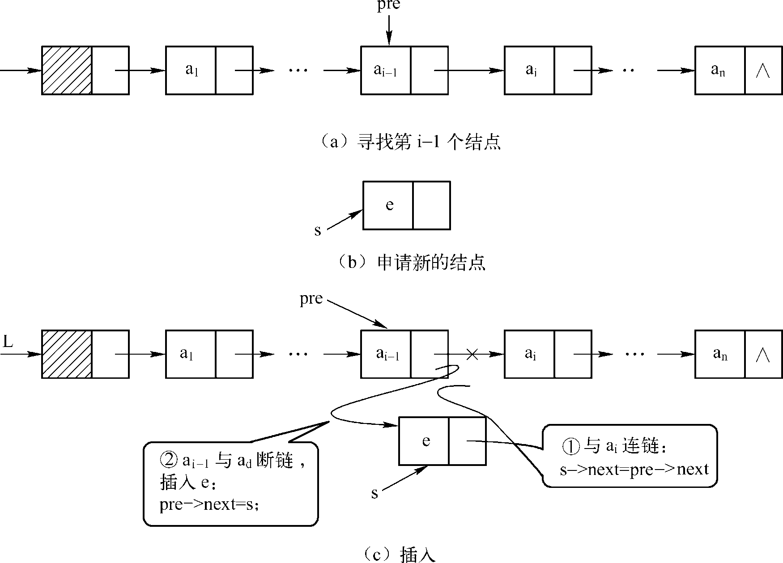
线性链表的基本运算
第<number>页

Slide 43
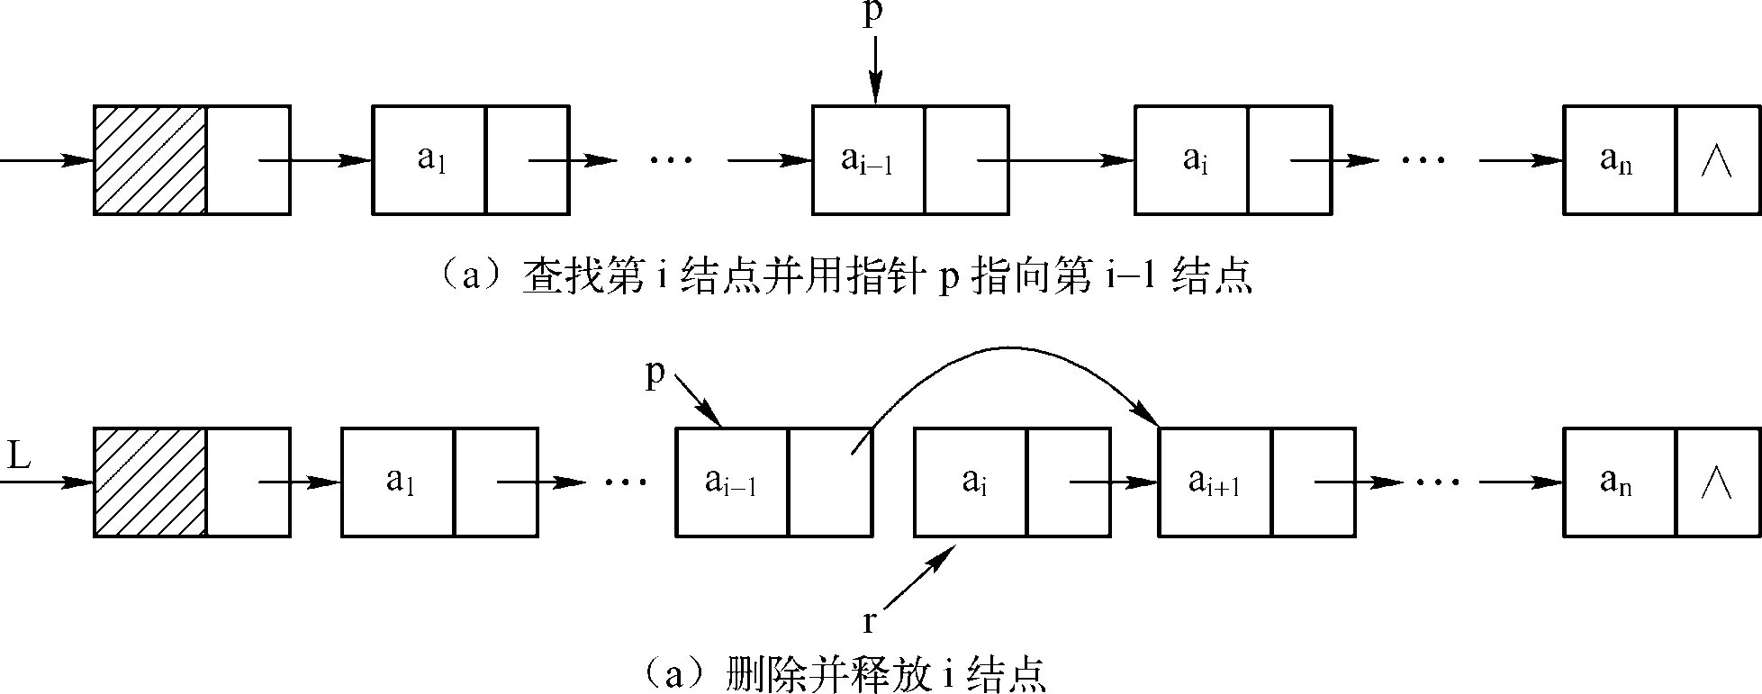
第<number>页

Slide 44
2.2先进后出问题的存储与处理
1.栈的定义
栈：限定只能在表的一端进行插入和删除的特殊的线性表,此种结构称为后进先出
进栈
出栈
a_{n}
栈顶
….
a₂
栈底
a₁
第<number>页

Slide 45
设栈s=（a₁，a₂，. . . ,a_{i}，. . . ，a_{n}），
其中a₁是栈底元素， a_{n}是栈顶元素。
栈顶（top)：允许插入和删除的一端；
约定top始终指向新数据元素将存放的位置。
栈底（bottom):不允许插入和删除的一端。
栈的三种基本运算：入栈、退栈和读栈顶元素
第<number>页

Slide 46
2.栈的顺序存储结构及其基本运算
用顺序存储结构表示的栈。
顺序栈用一组连续的存储单元存放自栈底到栈顶的数据元素，一般用一维数组表示，设置一个简单变量top指示栈顶位置，称为栈顶指针，它始终指向待插入元素的位置。
基本运算：
压（进）栈：PUSH
出栈：POP
top
a₂
a₁
第<number>页

Slide 47
3.2.3 先进先出问题的存储与处理
1.队列的定义
队列（Queue）是一种特殊的线性表。其特点是所有的插入都在表的一端进行，所有的删除运算都在表的另一端进行。
队列是按照“先进先出”或“后进后出”的原则组织数据的线性表。
队列的物理存储结构可以用顺序结构，也可以用链式结构。
第<number>页

Slide 48
队列的主要运算
a₁ , a₂ , a₃ , a₄ , ………… a_{n-1} , a_{n}
队头
队尾
（1）设置一个空队列；
（2）插入一个新的队尾元素，称为进队；
（3）删除队头元素，称为出队；
（4）读取队头元素；
第<number>页

Slide 49
2. 队列的顺序存储结构及其基本运算
队空时， 令rear=front=0，当有新元素入队时，尾指针加1，当有元素出队时，头指针加1。故在非空队列中，头指针始终指向队头元素前一个位置，而尾指针始终指向队尾元素的位置
产生假溢；
4 3 2 1
rear=4
e₄
rear
e₃
e₃
e₂
front
e₁
front
(c)
(a)
(b)
rear=front=0(队空）
(b)e1,e2,e3入队
e1,e2出队，e4入队
队 满
第<number>页

Slide 50
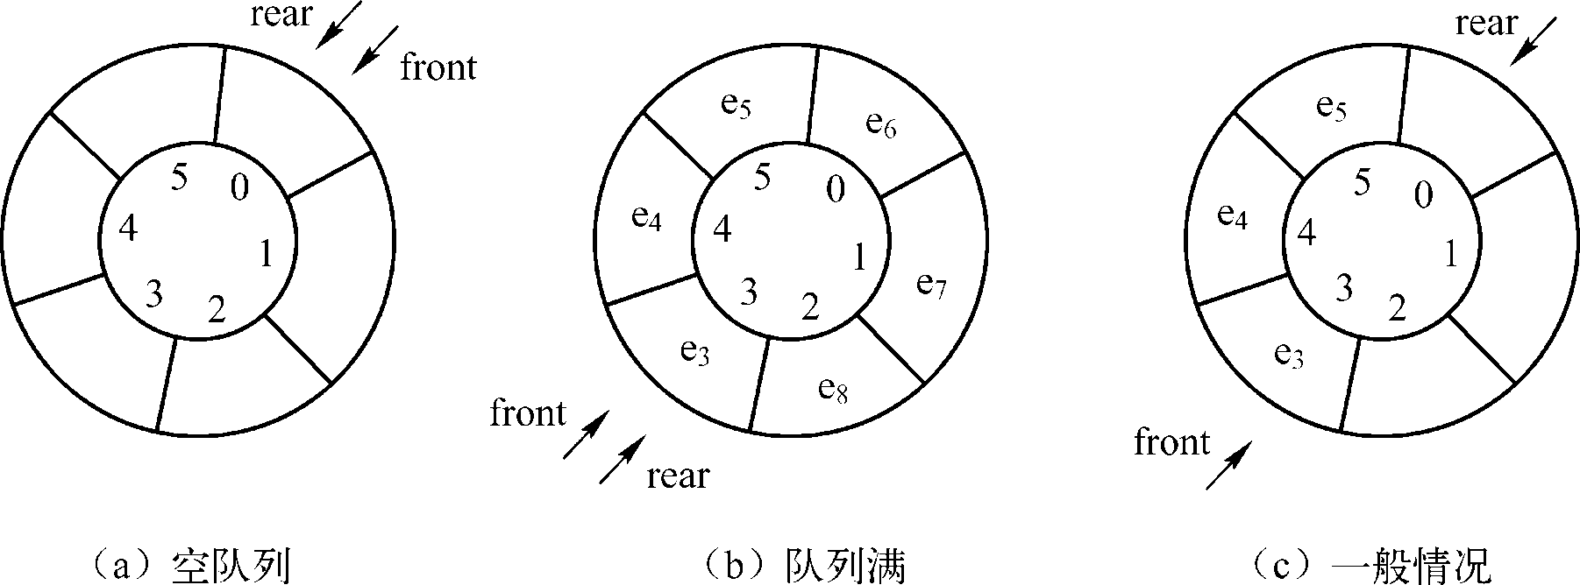
3. 循环队列
入队：rear=（rear+1）mod MAXSIZE ；
出队：front=（front+1）mod MAXSIZE。
队列“满”的条件：（rear+1）mod MAXSIZE=front。
队空的条件：rear=front。
第<number>页

Slide 51
3.3 数据的查找与排序

Slide 52
3.3.1查找技术
查找是数据处理的重要内容。
查找指在一个给定的数据结构中查找指定的元素，该元素也称关键字。
若找到了满足条件的结点，称查找成功；否则称查找失败。
衡量一个查找算法的主要标准是查找过程中对关键字进行的平均比较次数。
通常根据不同的数据结构，采用不同的查找方法.
第<number>页

Slide 53
1. 顺序查找
线性表中最简单的查找方法。
方法：从线性表的第一个元素开始，依次将线性表中的元素与关键字进行比较，若相等，则查找成功；若将所有元素都与关键字进行了比较但不相等，则查找失败。
顺序查找法的适用场合：
  对线性表中元素的排列次序没有要求；
  对线性表的存储结构没有要求，链式结构和顺序结构均可。
第<number>页

Slide 54
例: 现有（7、2、1、5、9、4）线性表，整个线性表的长度为5。要在序列中查找元素6，查找的过程如下：
查找次n | 操 作
1 | 将元素6与序列的第一个元素7进行比较，不等，继续查找
2 | 将6与第二个元素2进行比较，不等，继续
3 | 将6与第三个元素1进行比较，不等，继续
4 | 将6与第四个元素5进行比较，不等，继续
5 | 将6与第五个元素9进行比较，不等，继续
6 | 将6与第六个元素4进行比较，不等，继续
7 | 超出线性表的长度，查找结束，则该表中不存在要查找的元素
第<number>页

Slide 55
2. 折半查找
是一种效率较高的查找方法，但是只适合顺序存储的有序表。
二分查找的方法：首先将关键字与线性表中间位置的结点比较，相等则查找成功；不相等则根据比较结果确定下一步查找应在哪个子表中进行；重复上述过程，直至查找成功或子表长度为0。
二分查找法的适用场合：
  线性表中的元素按关键字值递增或递减的次序排列；
  线性表采用顺序存储结构。
第<number>页

Slide 56
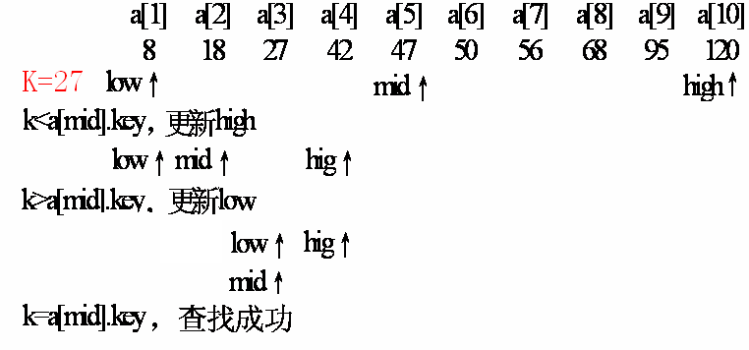
假设待查有序（升序）顺序表中数据元素的关键字序列为（8,18,27,42,47,50,56, 68,95,120），用折半查找方法查找关键字值为27的数据元素.
对于长度为n的有序线性表，最坏情况只需比较log2n次。
第<number>页

Slide 57
3.3.2排序技术
排序指将一个无序序列整理成按关键字值递增或递减排列的有序序列。
排序方法中其排序对象一般是顺序存储的线性表。
根据排序序列的规模以及数据处理的要求，可以采用不同的排序方法：
  交换类排序法
    冒泡排序 快速排序
  插入类排序法
    简单插入排序 希尔排序
  选择类排序法
    简单选择排序 堆排序
第<number>页

Slide 58
1．交换类排序法
（1）冒泡排序的方法
  扫描整个线性表，逐次对相邻的两个元素进行比较，若为逆序，则交换；第一趟扫描的结果使最大(或最小)的元素排到表的最后(或最前) ；
  除最后(或最前)一个元素，对剩余的元素重复上述过程，将次大(或次小)的数排到表的倒数(或正数)第二个位置；
  重复上述过程；
  对于长度为n的线性表，冒泡排序需要对表扫描n-1遍。
第<number>页

Slide 59
冒泡排序的方法
设待排数据元素的关键字为（18，20，15，32，4，25），第一趟冒泡排序后的序列状态如图所示：
18 20 15 32 4 25
18 20 15 32 4 25
18 15 20 32 4 25
18 15 20 32 4 25
18 15 20 4 32 25
18 15 20 4 25 32 最大数
第<number>页

Slide 60
Q：第二趟冒泡排序后的结果是什么样的？达到了最终的排序目标吗？一共需要多少次能够最后成为有序序列？
Q：你觉得冒泡排序的效率如何？如果是你，你会用什么方法来排序？
冒泡排序比较简单，当初始序列基本有序时，冒泡排序有较高的效率，反之效率较低。
冒泡排序终止条件:
本趟排序未发生交换，终止排序算法
第<number>页

Slide 61
（2）快速排序法
扫描整个线性表，逐次对相邻的两个元素进行比较
冒泡排序方法每次交换只能改变相邻两个元素之间的逆序，速度相对较慢。如果将两个不相邻的元素之间进行交换，可以消除多个逆序。
快速排序的方法是：
从线性表中选取一个元素，设为T，将线性表后面小于T的元素移到前面，而前面大于T的元素移到后面，结果将线性表分成两个部分（称为两个子表），T插入到其分界线的位置处，这个过程称为线性表的分割。对过对线性表的一次分割，就以T为分界线，将线性表分成前后两个子表，且前面子表中的所有元素均不大于T，而后面的所有元素均不小于T。
第<number>页

Slide 62
初始状态：48 62 35 77 55 14 35 98
一次划分后 { 35 14 35} 48 { 55 77 62 98 }
分别进行快速排序
{ 14 } 35 {35}
结束 结束 55 {77 62 98 }
{62} 77 {98 }
结束 结束
快速排序全过程
第<number>页

Slide 63
2．插入类排序法
直接插入排序是一种最基本的插入排序方法。其基本操作：将第i个记录插入到前面i-1个已排好序的记录中。
具体过程为：将第i个记录的关键字Ki顺次与其前面记录的关键字Ki-1，Ki-2，…K1进行比较，将所有关键字大于Ki的记录依次向后移动一个位置，直到遇见一个关键字小于或者等于Ki的记录Kj，此时Kj后面必为空位置，将第i个记录插入空位置即可。完整的直接插入排序是从i=2开始，也就是说，将第1个记录视为已排好序的单元素子集合，然后将第二个记录插入到单元素子集合中。i从2循环到n，即可实现完整的直接插入排序。
第<number>页

Slide 64
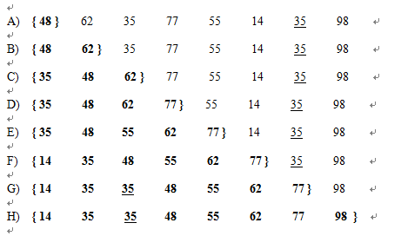
第<number>页

Slide 65
3.选择类排序
选择排序的方法：
  扫描整个线性表，从中找出最小的元素，与第一个元素交换；
  除第一个元素，对剩下的子表采用相同的方法找出次小的数，与第二个数交换；
  重复上述过程；
  对于长度为n的线性表，选择排序需要对表扫描n-1遍。
简单选择排序法, 最坏情况需要n(n-1)/2次比较；
第<number>页

Slide 66
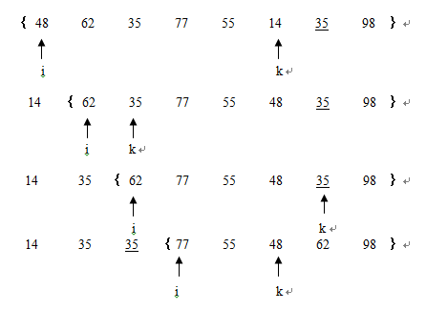
第<number>页

Slide 67
性能小结：
简单选择排序法:最坏情况需要n(n-1)/2次比较；
冒泡排序法: 最坏情况需要n(n-1)/2次比较；
希尔排序法: 最坏情况需要O(n^{1.5})次比较；
堆排序法:最坏情况需要O(nlog₂n)次比较；
第<number>页

